Slide 1

Андроид приложение
Carlsberg Агент Beta test
Аналитик Crm - Кевшин А.
Carlsberg Group Молдова

Slide 2
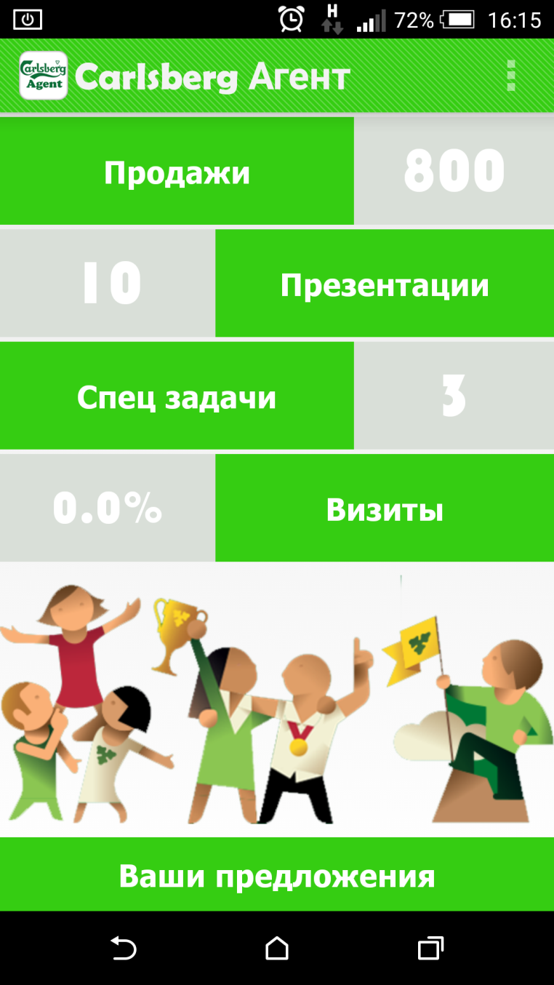
Андроид Приложение
“Carlsberg Агент”
Установка/Настройки
Чтобы установить приложение торговому, apk файл нужно перекинуть на телефон, найти его в проводнике на телефоне и установить(аналогично как и монолит).
Можно скачать приложение прямо из почты и оттуда же и установить.
На телефоне должен быть установлен Monolit Agent!
Если все установлено, то запустится приложение.
Приложение обновляется после того как в Монолите пройдет синхронизация.
Вся работа по-прежнему осуществляется в Монолите, это приложение служит только для анализа информации.
Для начала, нужно настроить приложение. Меню настроек находится в верхнем правом углу, на некоторых смартфонах настройки открываются долгим нажатием на кнопке “окна”, возможно как-то по другому, все зависит от модели.

Slide 3
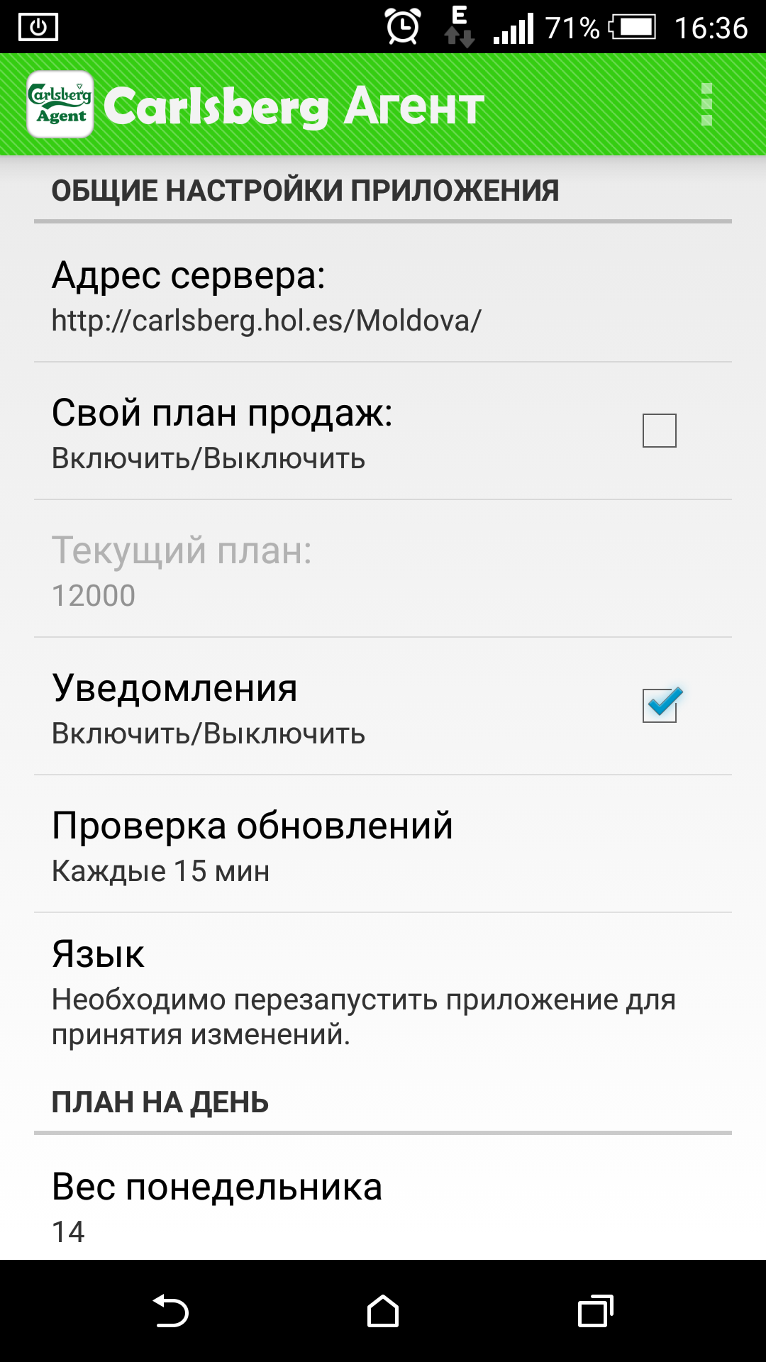
Андроид Приложение
“Carlsberg Агент”
Настройки
1. Адрес сервера – сейчас не актуально, адрес нужен для загрузки презентаций. Сейчас это тестовый адрес – http://carlsberg.hol.es/Moldova/ там лежат примеры презентаций и др. файлов. (если будете использовать “Moldova” нужно писать с большой буквы, и обязательно в конце нужен “/”).
2. Свой план продаж – для супервайзеров обязательно нужно включать данный пункт, так как из монолита план для св не подтягивается. В поле “текущий план” нужно внести данные. Для торговых не обязательно.
3. Уведомления – при обновлении презентаций на сервере, на телефон будет приходить уведомление и можно будет скачать или обновить презентации/файлы. Ниже можно указать промежуток времени для проверки. Трафик для проверки минимальный. При скачивании презентаций зависит от размера файлов.
4. Язык – в приложении можно поменять язык. Переводил в основном через google, так что прощу прощения за перевод. Буду признателен, если дадите более корректный. После выбора языка, нужно выйти, убрать приложение из последних запущенных и запустить заново.

Slide 4
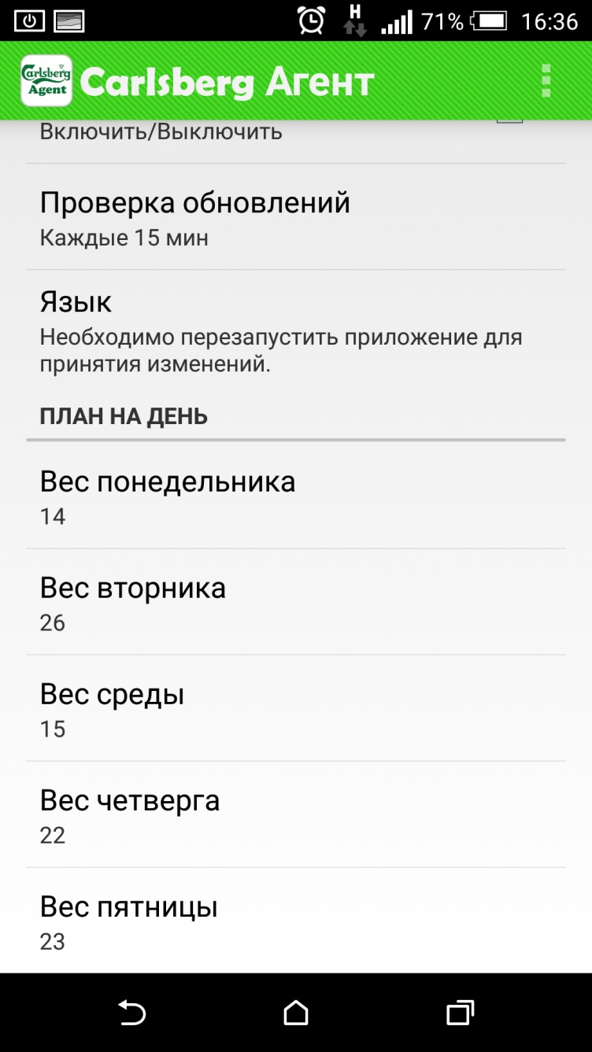
Андроид Приложение
“Carlsberg Агент”
Настройки
5. План на день – это нужно для распределения плана продаж на каждый день. У каждого тп или св есть свой процент/ вес дня из рабочей недели.
В какой –то день больше продаж, в какой-то меньше. Высчитать может сам св или можно попросить помощи у аналитика )).
Пример расчета будет в письме.

Slide 5

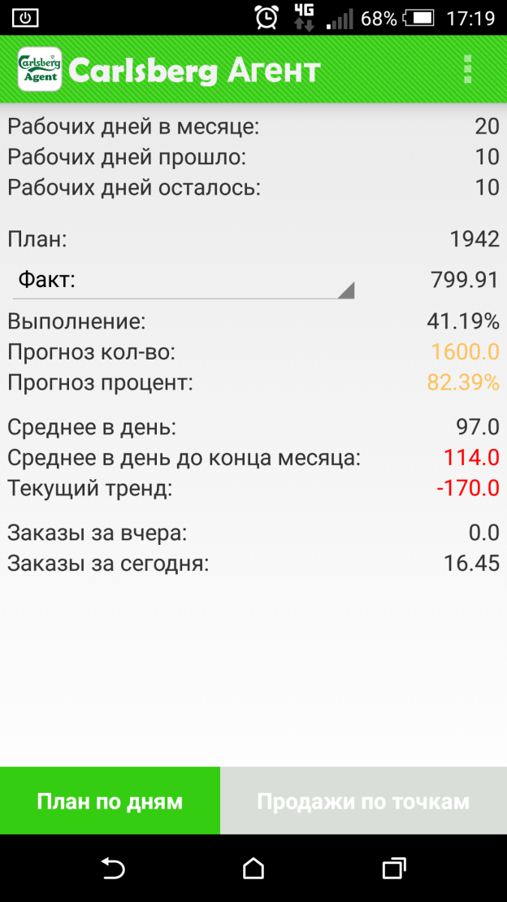
Андроид Приложение
“Carlsberg Агент”
Продажи
На главном экране отображается факт текущих продаж, при нажатии на кнопку “Продажи”, откроются текущие показатели по продажам.
Информация о рабочих днях
План продаж, если указан свой план, то он тянется из настроек.
Факт продаж – в выпадающем списке можно выбрать факт и заказы за сегодня или сразу за два дня. Все показатели пересчитаются.
Выполнение в процентах
Прогноз выполнения в даллах на конец месяца и тоже самое в процентах
Среднее в день – план просто делится на количество рабочих дней.

Slide 6
Андроид Приложение
“Carlsberg Агент”
Продажи
На главном экране отображается факт текущих продаж, при нажатии на кнопку “Продажи”, откроются текущие показатели по продажам.
7. Среднее в день до конца месяца – тоже самое, только с учетом оставшихся рабочих дней.
8. Текущий тренд – отставание или перевыполнение продаж в даллах.
9. Общий объем заказов
Ниже есть кнопка “план по дням” . Здесь план более подробно распределяется на каждую тт.

Slide 7
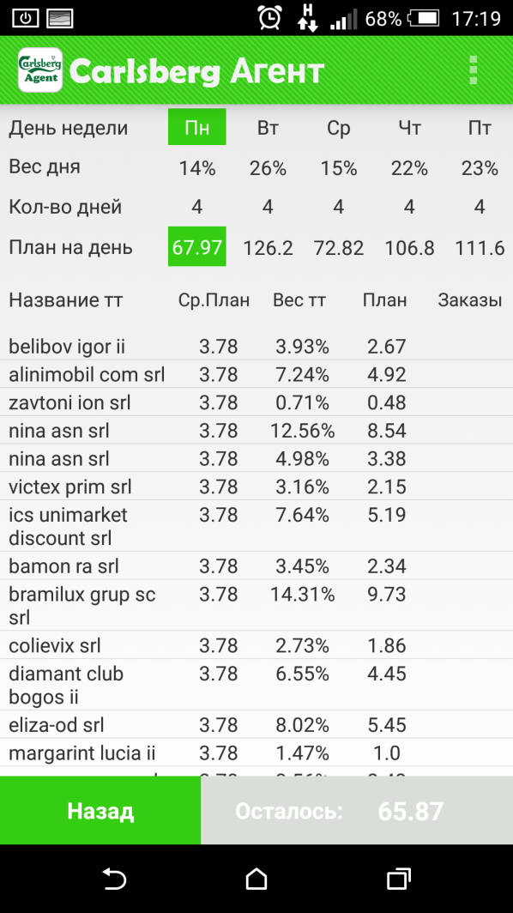
Андроид Приложение
“Carlsberg Агент”
Продажи
На главном экране отображается факт текущих продаж, при нажатии на кнопку “Продажи”, откроются текущие показатели по продажам.
День недели – подсвечивается текущий день недели, все расчеты берутся по этому дню.
Вес дня – это то, что Вы указываете в настройках.
Кол-во дней – количество дней недели в месяце. Ну то есть сколько, например, понедельников в месяце.
План на день – пересчитывается в зависимость от всего указанного выше.
Ниже указываются все точки, которые есть в маршруте.
Ср.план – просто весь дневной план делится на каждую тт.

Slide 8
Андроид Приложение
“Carlsberg Агент”
Продажи
На главном экране отображается факт текущих продаж, при нажатии на кнопку “Продажи”, откроются текущие показатели по продажам.
Вес тт – берется весь доступный период продаж (обычно это месяц назад от сегодняшнего числа) и высчитывается процент каждой тт в общем объеме продаж.
План- откорректированный план в зависимости от веса тт.
Заказы – появляются по мере выполнения маршрута.
Внизу отображается сколько осталось до выполнения текущего плана. “–” –значит перевыполнение.
Заказы через клиентов здесь не считаются, только тт, которые есть в маршруте!!!

Slide 9
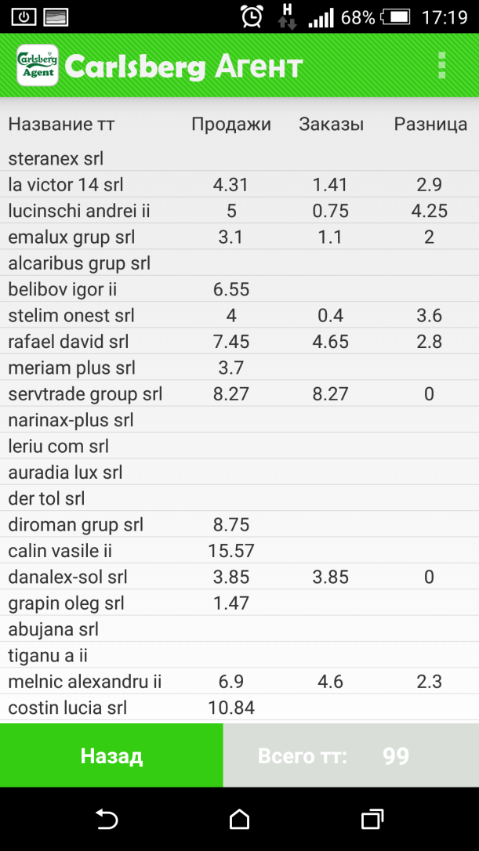
Андроид Приложение
“Carlsberg Агент”
Продажи
На главном экране отображается факт текущих продаж, при нажатии на кнопку “Продажи”, откроются текущие показатели по продажам.
Также на главном экране продаж есть кнопка “продажи по точкам”.
При нажатии вы перейдете на экран с продажами и заказами
Здесь продажи по точкам с первого числа месяца.
Заказы, к сожалению, не за весь месяц. Поэтому информация не совсем актуальная((.
Ниже общее кол-во точек у сотрудника.

Slide 10
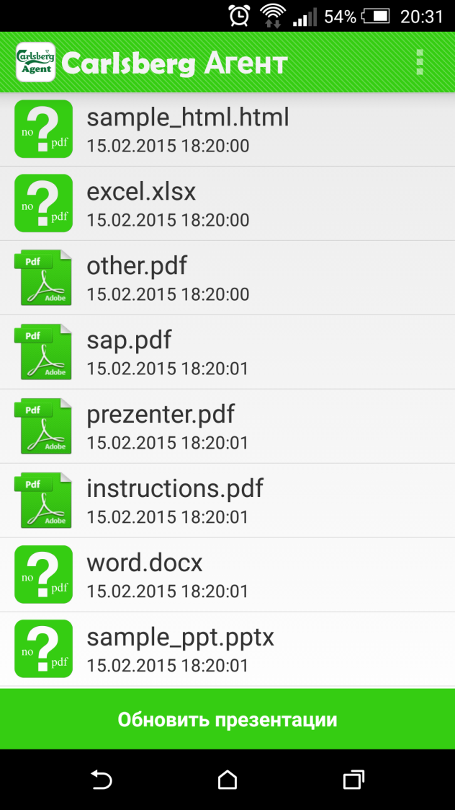
Андроид Приложение
“Carlsberg Агент”
Презентации
Следующий пункт – Презентации, как уже писал пока не актуально, но работает)). Слева указывается кол-во шт.
При нажатии откроется весь список презентаций/файлов.
Если приложение только установлено, нужно нажать кнопку “Обновить презентации”
Все презентации/файлы скачаются. (если в настройках прописан адрес сервера)
Ну и должен быть включен интернет.
При нажатии на выбранный файл, он откроется в подходящем приложении. Polaris office, Adobe reader и тд.
Долгим нажатием можно удалить файл.(Пока он есть на сервере его все равно можно скачать)
Если что-то обновится, будет приходить уведомление.

Slide 11
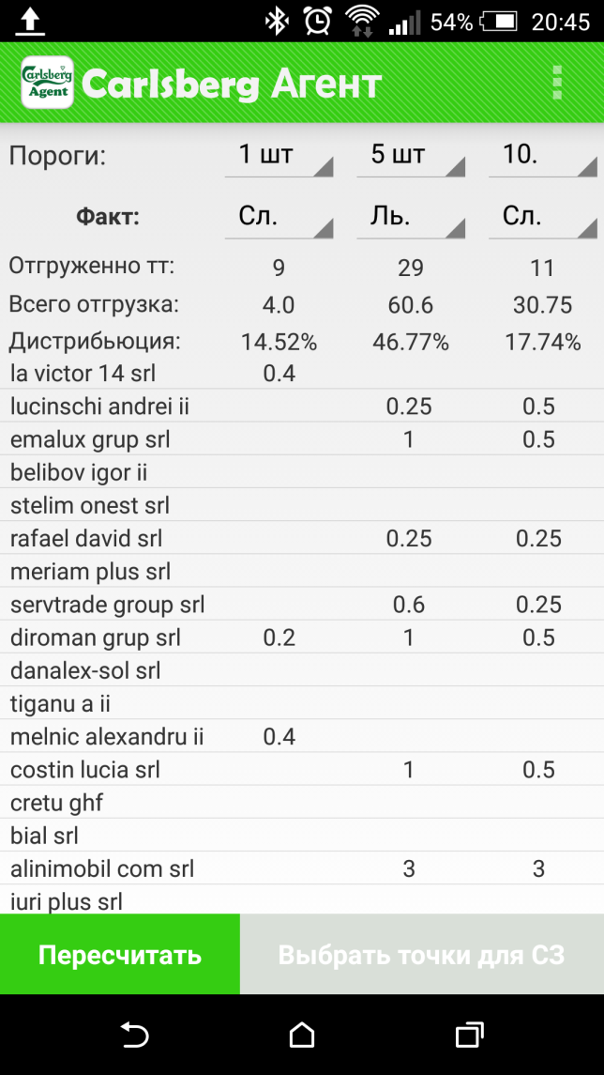
Андроид Приложение
“Carlsberg Агент”
Спец задачи
Спец задачи – В этом пункте можно посмотреть продажи/дистрибьюцию по скю за текущий месяц
Одновременно можно выбрать три скю
Для каждого скю указывается свой порог отгрузки в шт.
Ниже выбираются сами скю
Все выбранное сохраняется даже после выхода из приложения( не нужно выбирать заново)
Отгружено тт – Кол-во отгруженных точек с учетом порога.
Всего отгрузка – Общая отгрузка за месяц по этому скю без учета порогов
Дистрибьюция – по точкам с учетом порогов.

Slide 12
Андроид Приложение
“Carlsberg Агент”
Спец задачи
Спец задачи – В этом пункте можно посмотреть продажи/дистрибьюцию по скю за текущий месяц
Ниже отображается весь список точек для которых считается спец задача с текущей отгрузкой
Сами точки для СЗ можно выбрать ниже
Там будут 4 группы тт
RKA, Off, On, Експорт.
Можно выбрать все или какие-то определенные.
При нажатии на кнопку “Пересчитать”- все показатели пересчитаются если что-то было изменено.
Пока считается только факт, без учета заявок.

Slide 13
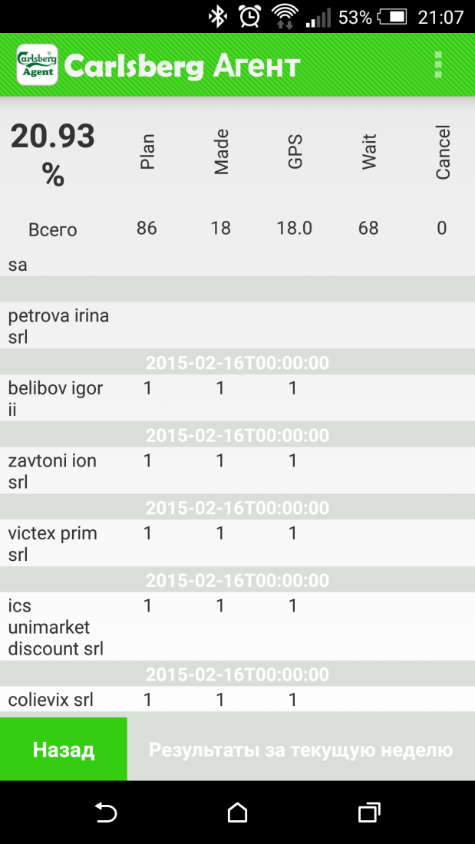
Андроид Приложение
“Carlsberg Агент”
Визиты
Визиты – тут можно посмотреть текущее выполнение по визитам. Слева % подтвержденных визитов за текущую неделю.
Процент выполнения по подтвержденным визитам.
План визитов на неделю.
Выполненные визиты
Отмененные
Ожидают выполнения
Подтвержденные
Ниже список всех тт и визиты по ним, по датам. Если напротив тт ничего не отображается значит ее нет в маршруте.
Если в тт несколько визитов в неделю, она будет дублироваться в списке, но общие показатели правильные (Потом исправлю).

Slide 14
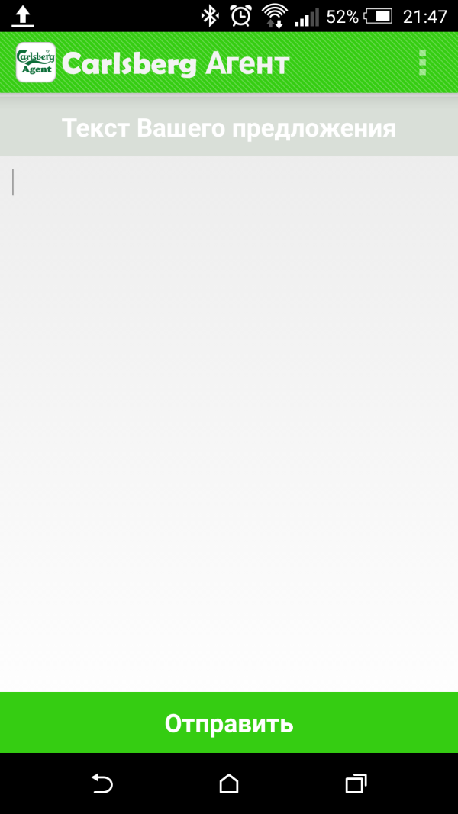
Андроид Приложение
“Carlsberg Агент”
Ваши предложения
Ваши предложения – здесь Вы можете написать предложение по приложению, или сообщить если нашли ошибку
Само приложение почту не отправляет, должно быть установлено какое-то почтовое приложение. Gmail должен быть на всех андроидах.

